Slide 1
«Весеннее пробуждение»
презентация для детей подготовительной группы
Подготовила: Сарамукина Юлия Николаевна

Slide 2
Зима не даром злится, Прошла ее пора. Весна в окно стучится И гонит со двора.

Slide 3
Март
первый весенний месяц. Его называют «утром весны», «солнечником».

Slide 4
От солнечных лучей снег становится рыхлым, сугробы оседают, сосульки падают и разбиваются. В полдень поет звонкую песенку мартовская капель. Поэтому другое народное название марта – «капельник».

Slide 5
Приметы в марте
если в марте вода не течет, в апреле трава не растет
частые туманы предвещают дождливое лето
сухой март – плодородие, дождливый – неурожай
в марте мороз скрипуч, да не жгуч
в марте зима и сзади, и спереди

Slide 6
В конце марта прилетают грачи – вестники весны. В народе говорят: «Грач зиму ломает». Есть еще такая пословица: «Если грач на горе, то весна во дворе».

Slide 7
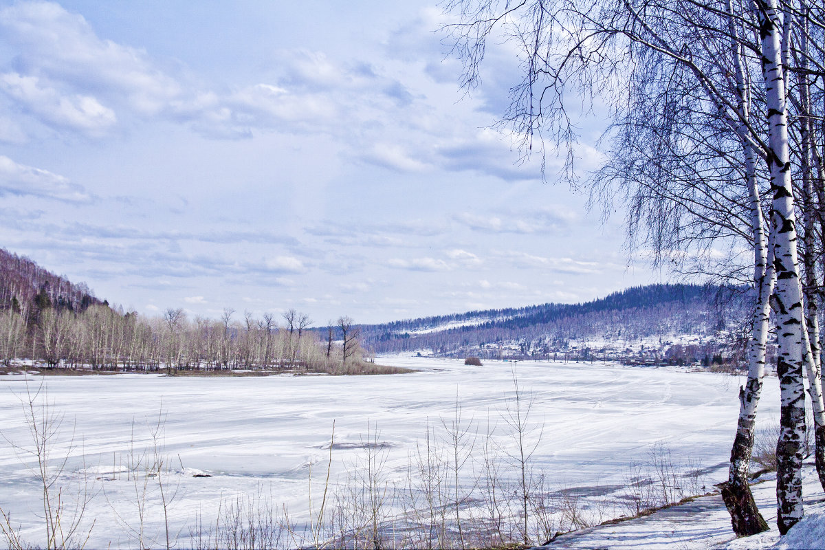
Вопросы:
Как называют март в народе? Почему?
Расскажите о погоде марта.
Что делают в марте птицы?
Почему грача называют «вестником весны»?

Slide 8
Апрель
- середина весны. Повсюду тает снег, бегут бурные звонкие ручьи. Не напрасно апрель называют «месяцем живой воды».

Slide 9
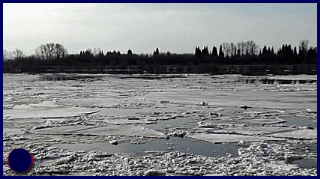
Лед на реках, прудах и озерах покрывается трещинами, становится рыхлым, темнеет и тает. В конце апреля реки вскрываются, начинается ледоход. Льдины плывут по реке, с треском ломаются, а талая вода заливает луга и низины. В народе этот месяц называют «ледоломом» и «снегосгоном» – апрель лед ломает и снег отовсюду гонит.

Slide 10
В середине апреля медведица с медвежатами вылезает из берлоги. Выходит из норы барсук. У волчицы появляются волчата. У зайчишки в апреле мех пестрый, ведь косой меняет белую зимнюю шубку на летнюю – серо-бурую. Белочка тоже линяет – пушистый серый мех меняет на рыжеватый – летний.

Slide 11
Люди в апреле проращивают семена, готовят почву к посевам, сеют овес, ячмень, просо. В огородах в конце апреля сеют ранние культуры: укроп, петрушку, морковь, лук.

Slide 12
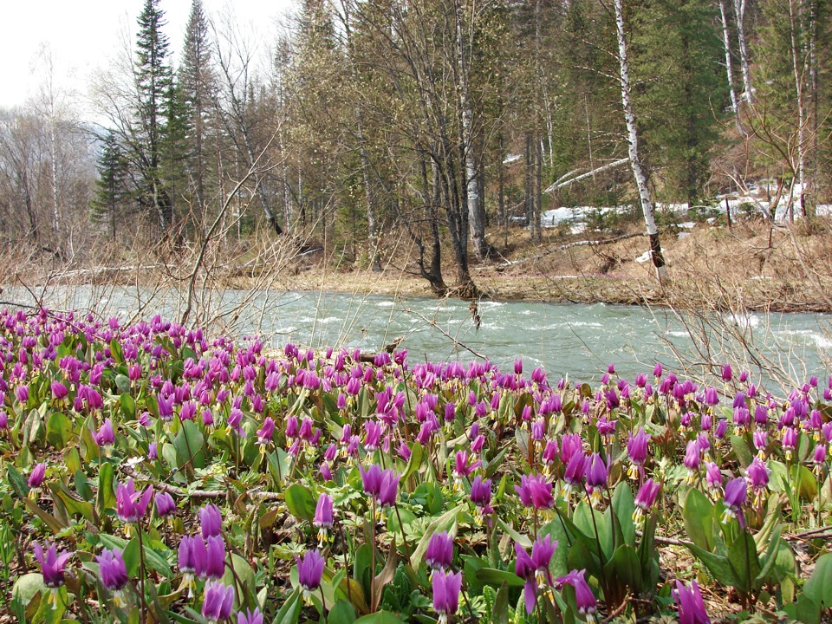
Вопросы:
Как называют апрель в народе? Почему?
Что такое ледоход?
Что делают в апреле лесные обитатели?
Какие занятия у людей в апреле?

Slide 13
Май
сердце весны. Снег уже сошел, только в самых глухих лесных чащах еще сохранились его остатки. Солнце поднимается высоко и греет землю. Дуют теплые ветры, по голубому небу плывут, как лебеди, белые облака.

Slide 14
В мае часто бывают грозы: сверкает молния, сердито гремит гром. Майские дожди омывают проснувшуюся землю и природа оживает: ярче зеленеют травы, раскрываются венчики цветов. Деревья и кусты, травы и цветы пьют теплые капли. После майского дождя в небе часто появляется разноцветная радуга.

Slide 15
Про весну народ говорит: «Весна цветами красна», а месяц май называет «цветень». В мае распускаются в лесу ландыши, хохлатки, медуницы, мать-и-мачеха.

Slide 16
Расцветают деревья и кустарники: тополь, береза, сосна, черемуха, сирень. Белыми и розовыми кружевными накидками покрываются сады – цветут яблони, вишни, сливы.

Slide 17
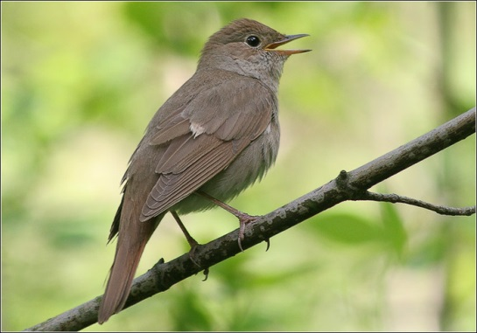
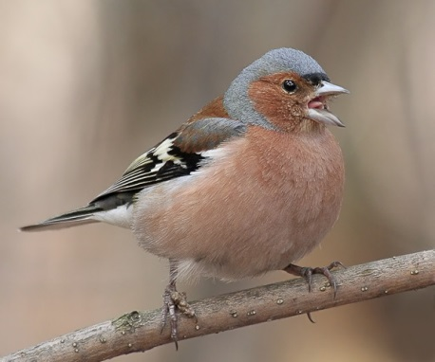
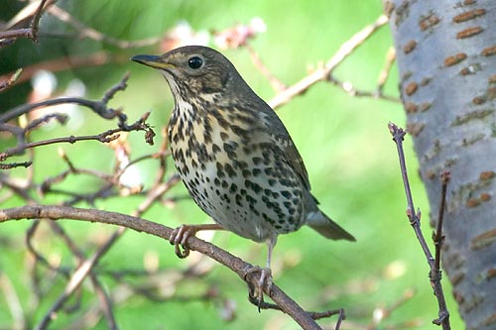
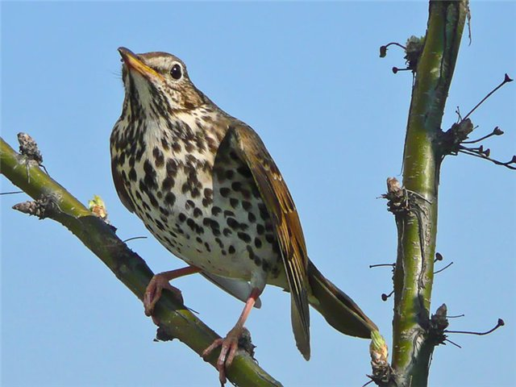
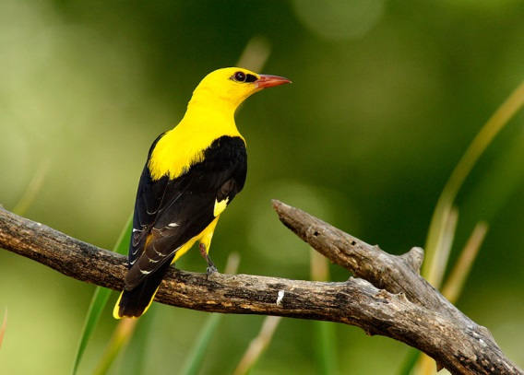
Месяц май зовут «песенником». Из дальних стран прилетели к нам птицы и поют, заливаются, щебечут в лесах, лугах и полях. Самый лучший певец – соловей. Соловьи любят строить гнезда в зеленых зарослях черемухи и ивы возле рек и ручьев, в оврагах. Кукует в лесу кукушка, свистит иволга, звенят зяблики, задорно распевают дрозды.

Slide 18
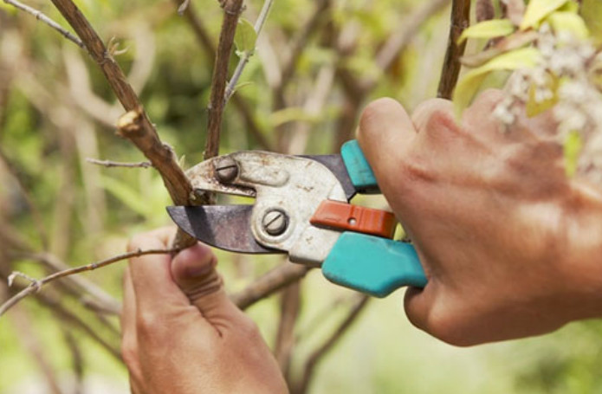
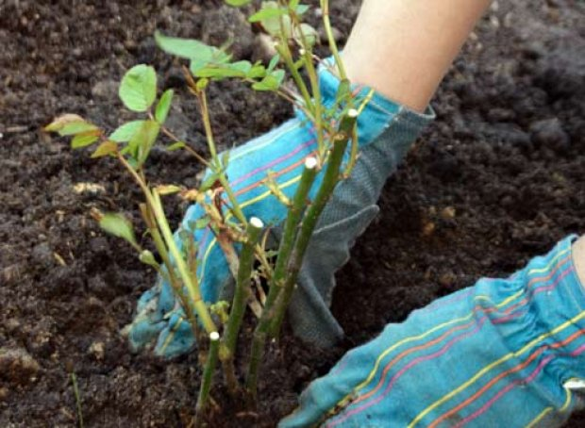
В мае у людей много забот. Надо поле вспахать и засеять, в саду деревья окопать, сухие сучки и ветки подрезать, в огороде грядки приготовить и посеять лук, морковь, свеклу. А на клумбах посадить красивые цветы.

Slide 19
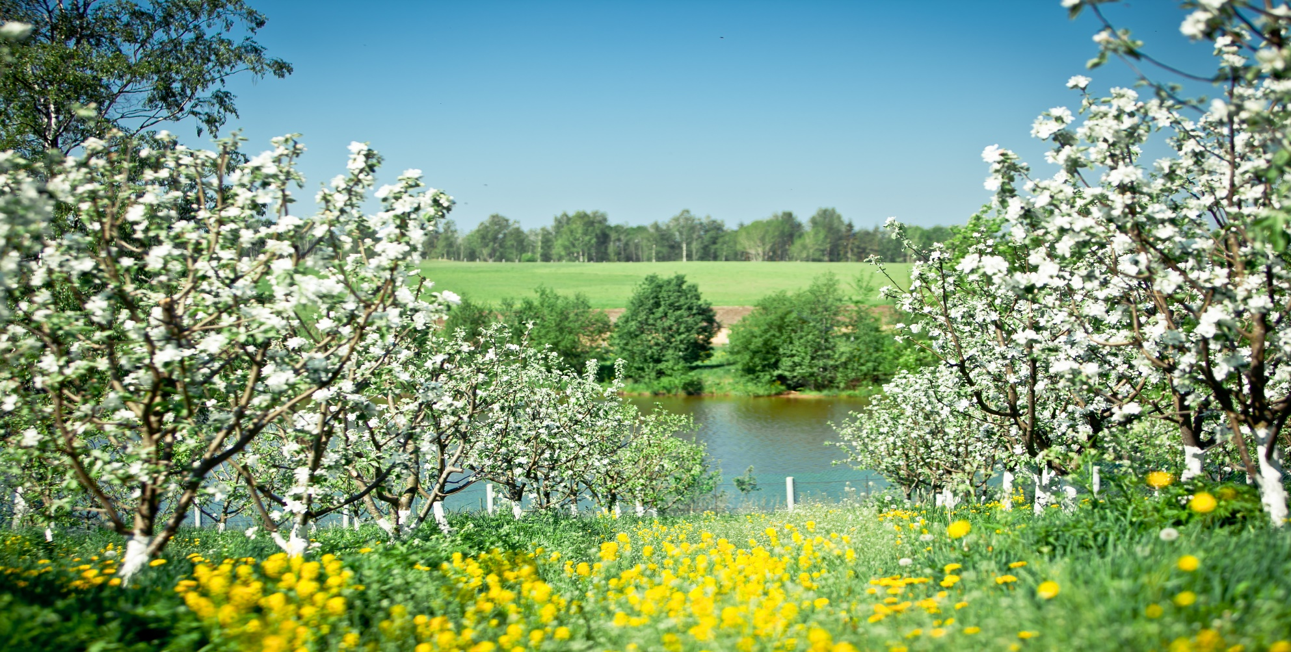
Вопросы:
Расскажите о погоде мая?
Как называют май в народе?
Почему май зовут «песенником»?
Какие у людей работы: в поле, в саду, в огороде?

Slide 20
Обобщающие задания:

Slide 21
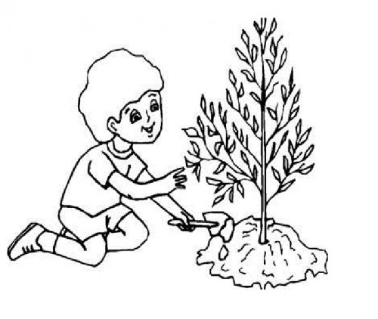
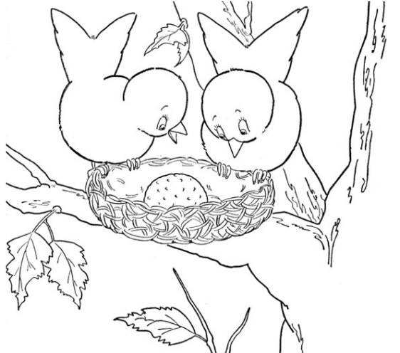
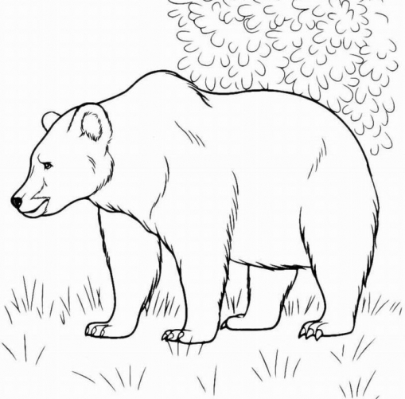
Составление рассказа о весне по схеме:

Slide 22
Игра «Четвертый лишний»:
март, апрель, май , январь;
медвежонок, лисенок, теленок, бельчонок;
трактор, лопата, грабли, вилы.
медуница, мать-и-мачеха, ромашка.

Slide 23
